Slide 1
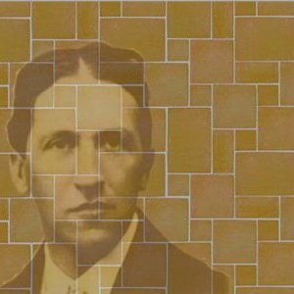
Tegelzetten
Lonnie Bregman
Kriek van der Meulen
Rosanne van der Pol

Slide 2
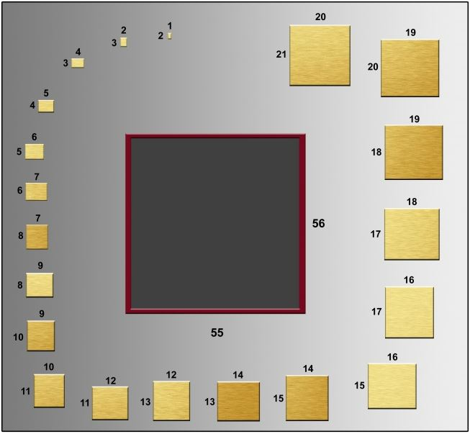
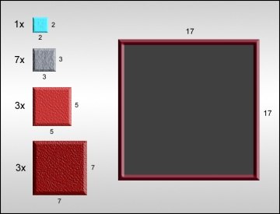
De opdracht

Slide 3
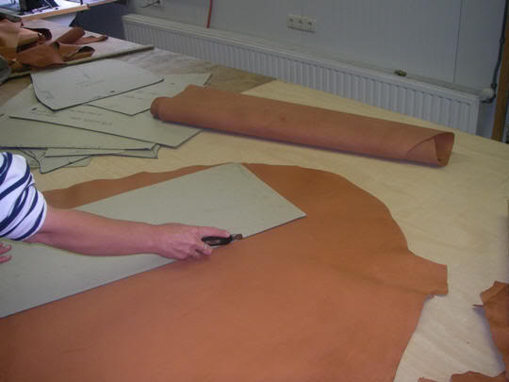
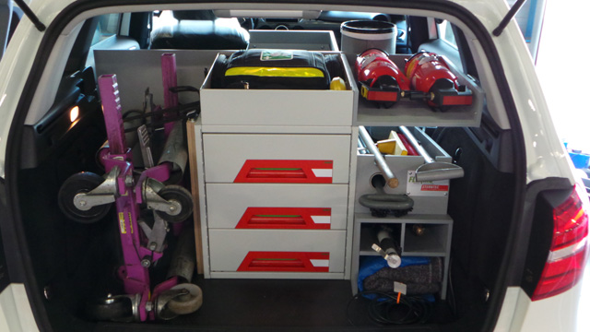
Relevant?

Slide 4
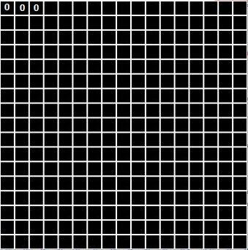
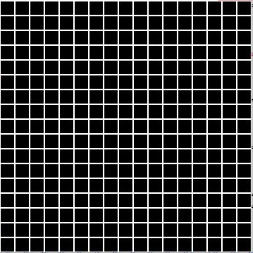
Visualisatie
17
17

Slide 5
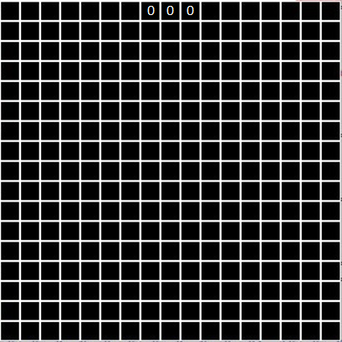
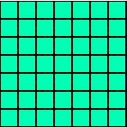
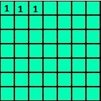


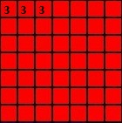
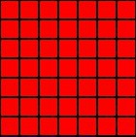
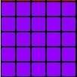

Visualisatie
17
17

Slide 6
Methodes
Random – brute force
Depth-first search
Pruning

Slide 7


Random – brute force

Slide 8
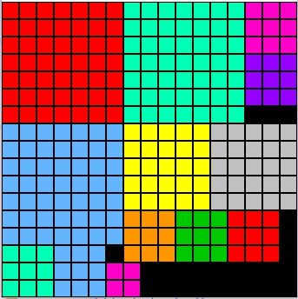
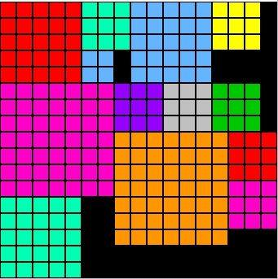
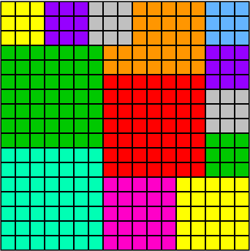
Random – brute force
Oplossing!

Slide 9
Random – brute force
Bord 1 in gemiddeld ongeveer 300 keer, duurt enkele ms

Slide 10
Heuristieken
Vanuit lege ruimte
Grote tegels eerst

Slide 11
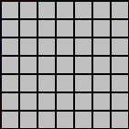




Depth-first search

Slide 12

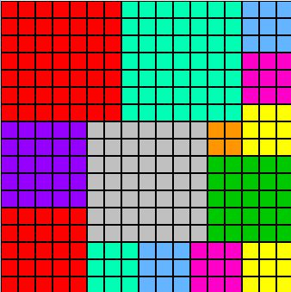
Resultaten bord 1
Tijd: 1 ms
Iteraties: 30
Toestandsruimte: 480.480
Totaal: 24 oplossingen

Slide 13
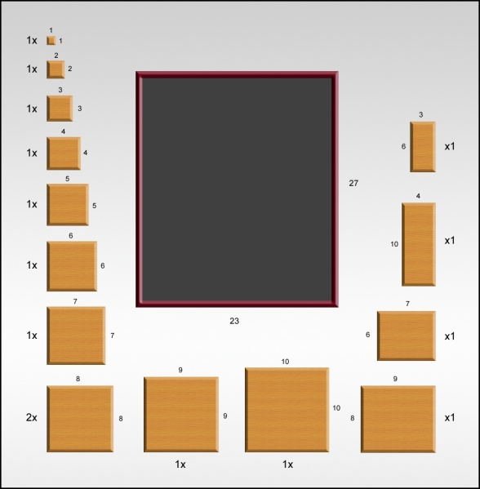
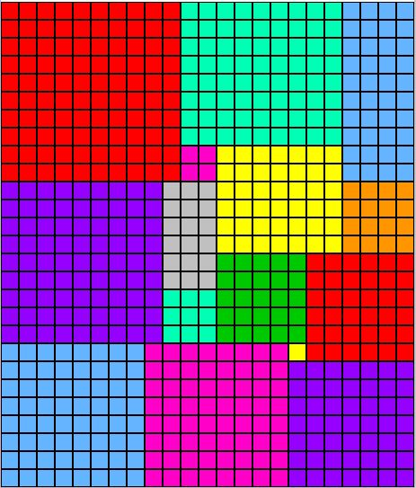
Resultaten bord 2
Tijd: 0,77 s
Iteraties: 11.532
Toestandsruimte: 1,05*10¹³
Totaal: 224 oplossingen

Slide 14
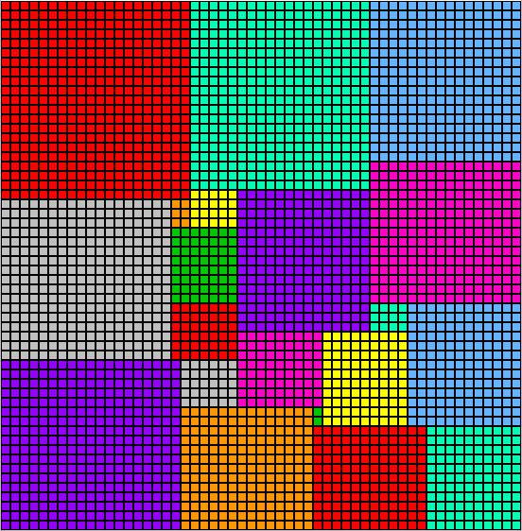
Resultaten bord 3
Tijd: 24 s
Iteraties: 84.228
Toestandsruimte: 2,55*10²⁴
Aantal oplossingen: ?

Slide 15
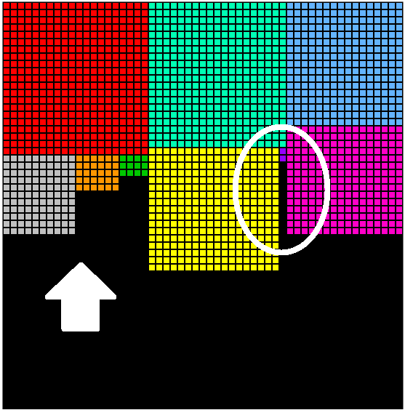
Pruning

Slide 16
Pruning
Bord 1: 1 ms → 2 ms
Bord 2: 0,77 s → 0,66 s
Bord 3: 24 s → 14 s

Slide 17
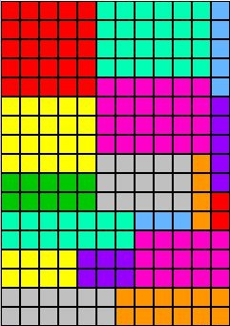
Extra bord
17 tegels
Tijd: 9 ms
Iteraties: 160
Toestandsruimte: 1,46*10¹⁸
Aantal oplossingen: ?
17
12

